Slide 1

Virtual Tianguis
Marco Antonio Diaz Valdés
Luis Soriano Crespo
Christian Acosta Vargas

Slide 2
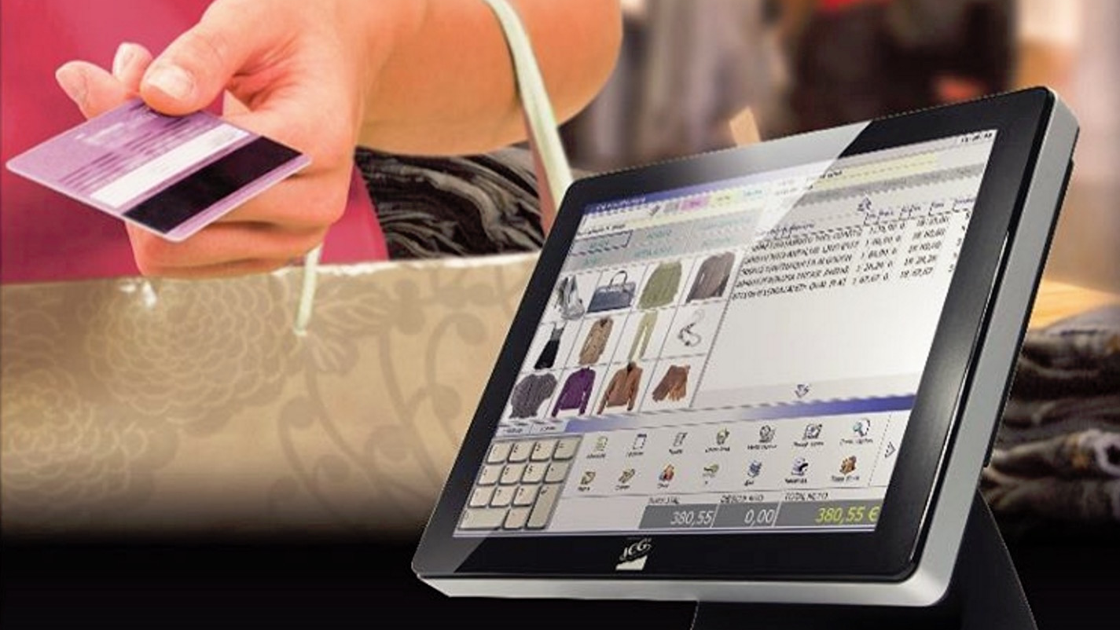
¿Que es Virtual tianguis?
Punto de venta
Administrador de almacén
Administrador de usuarios
Registro de clientes

Slide 3
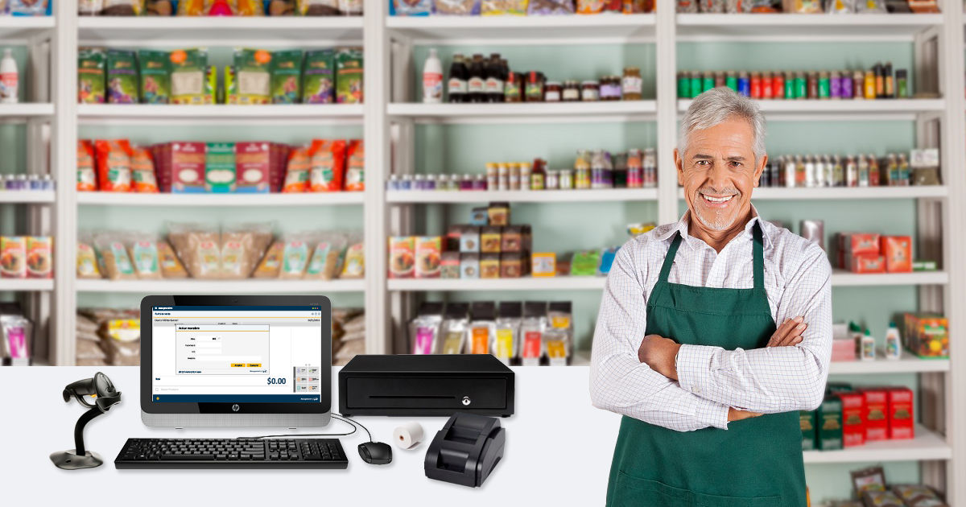
¿Cuáles son sus ventajas?
Funciona para arquitecturas de 32 bits y 64 bits
Una herramienta pensada para Pymes

Slide 4

Herramientas de la aplicacion

Slide 5
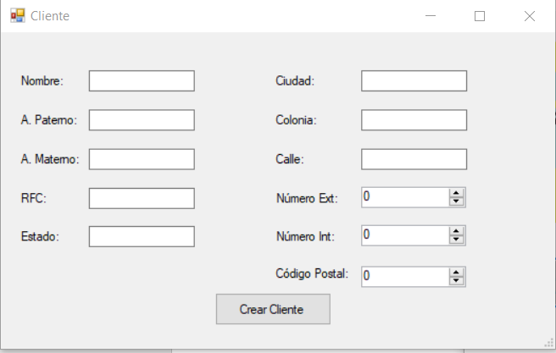
Registrar clientes

Slide 6
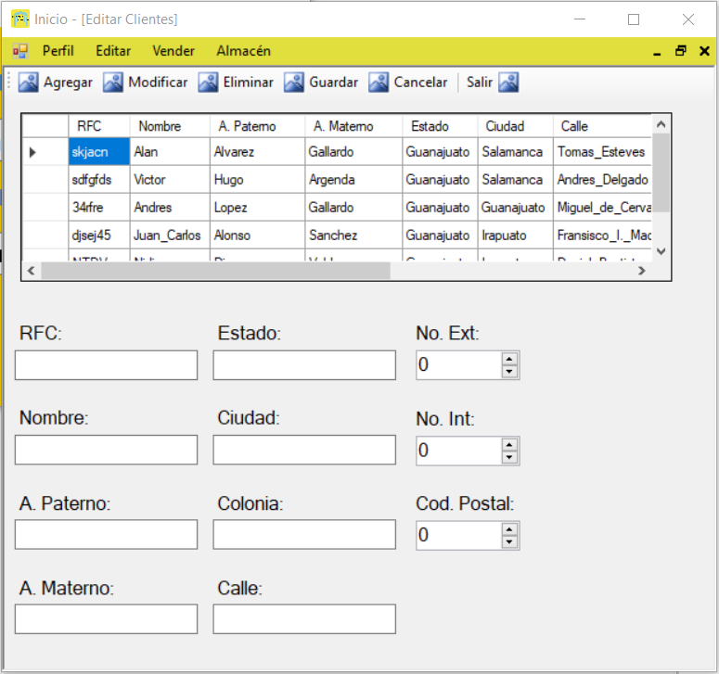
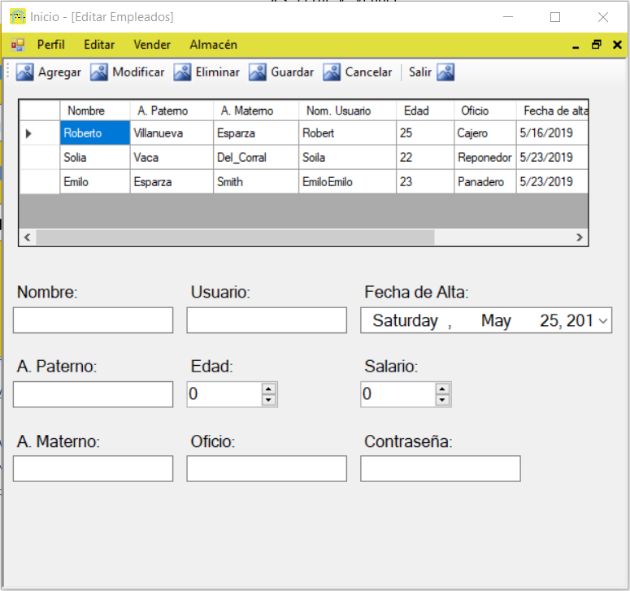
Administrador de Empleados y clientes

Slide 7
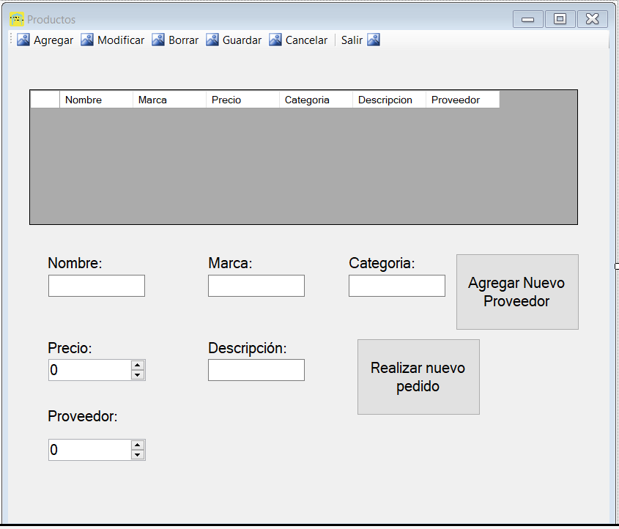
Administrador de productos

Slide 8
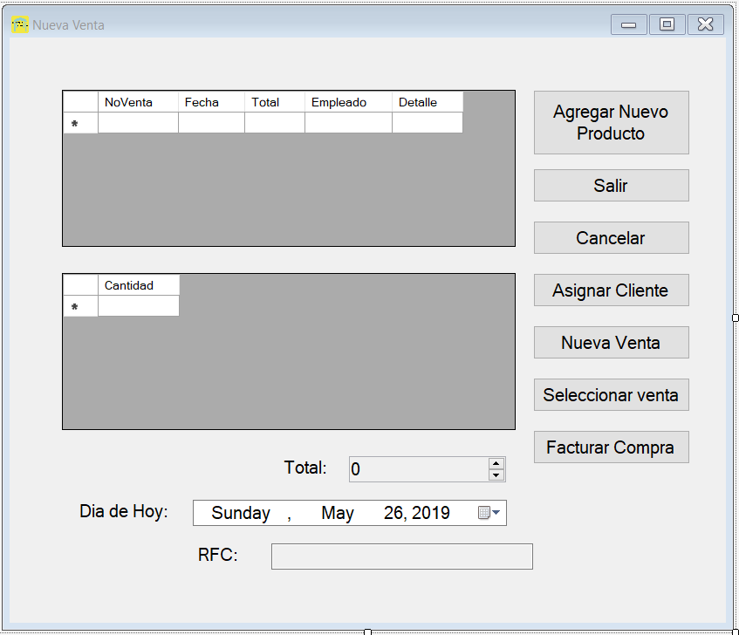
Punto de venta

Slide 9
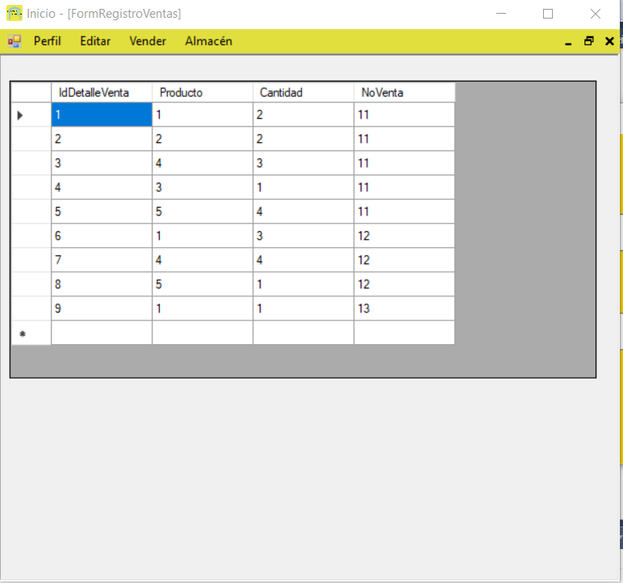
Registro de ventas

